Slide 1
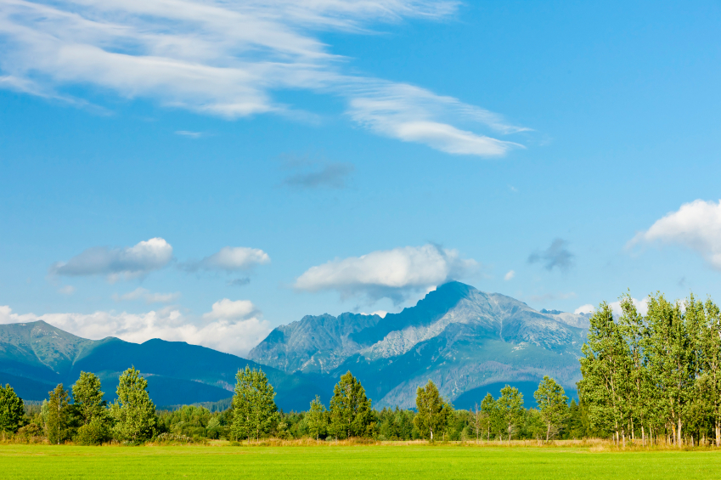
Geologická štruktúra krajiny

Slide 2
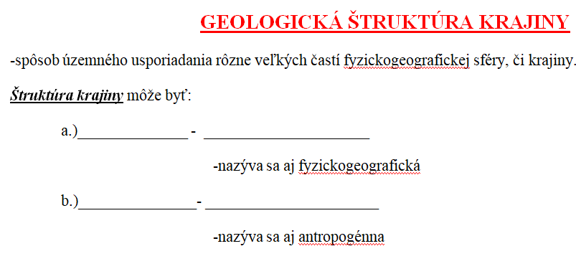

Slide 3
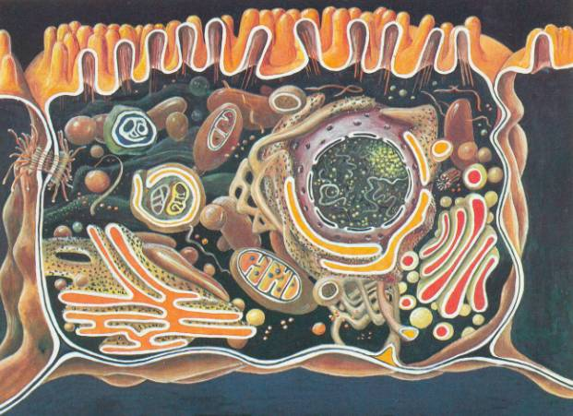
Štruktúra krajiny
Štruktúra bunky

Slide 4
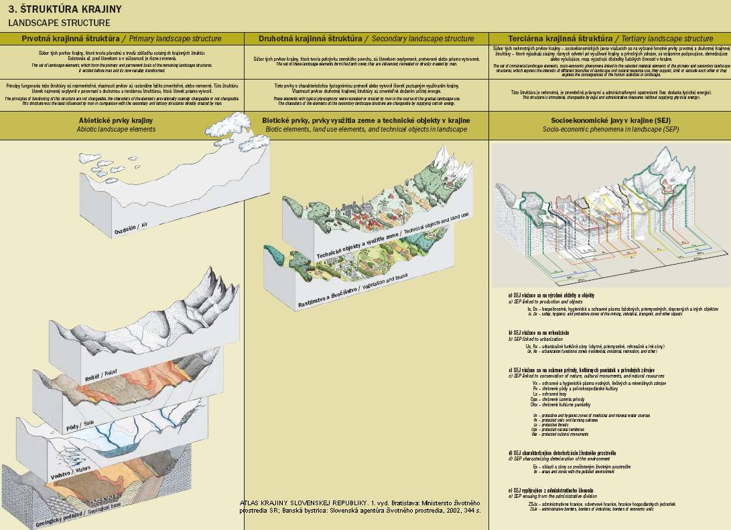
Štruktúra krajiny
prvotná
Druhotná
(antropogénna)

Slide 5

Vhodné rozdeliť podľa veľkosti ich plochy:

Slide 6
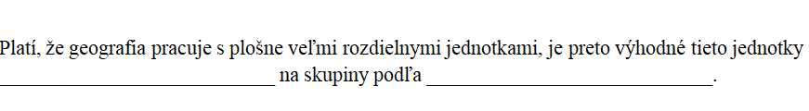

Slide 7
1. Jednotky TOPICKEJ dimenzie
Vertikálne vzťahy
GEOTOP
ROVNAKÁ MIKROKLÍMA
ROVNAKÁÝ
RELIÉF

Slide 8
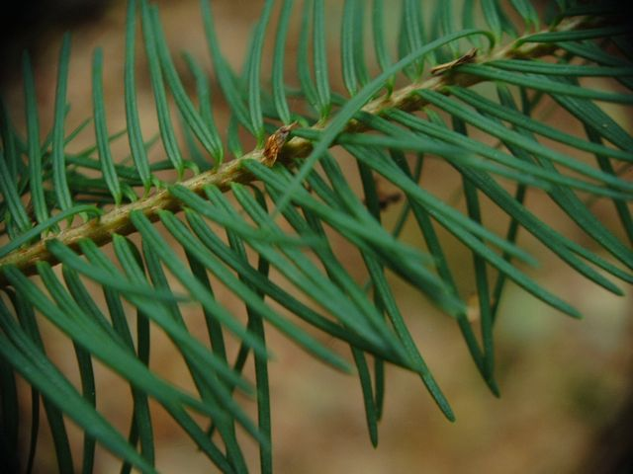
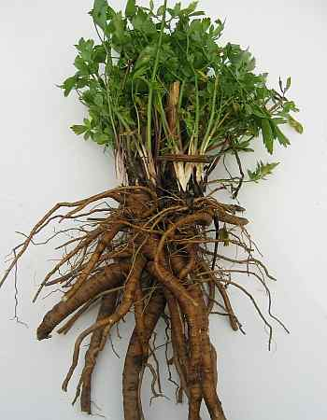
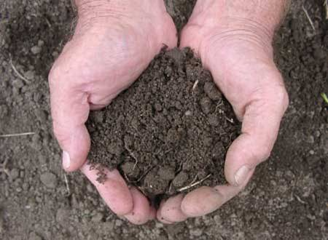
Napr.
Kolobeh LÁTOK !!!

Slide 9
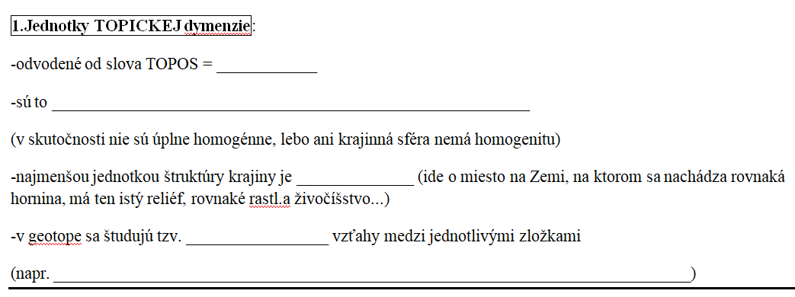

Slide 10
2. JEDNOTKY CHÓRICKEJ DIMENZIE
Zložené z rôznych geotopov
nanochóra
MIKROchóra
mezochóra
makrochóra

Slide 11
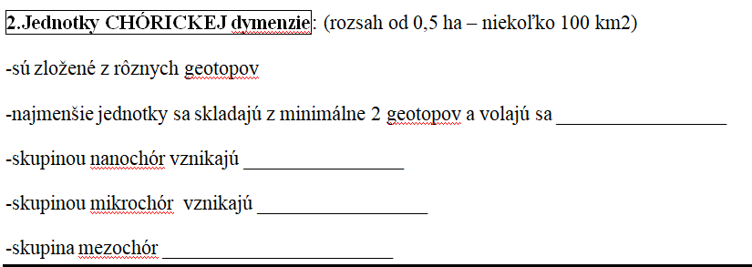

Slide 12
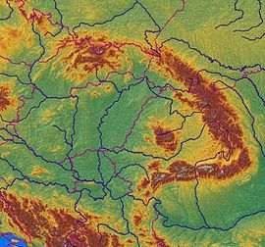
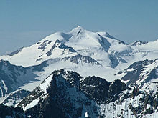
3. Jednotky REGIONÁLNEJ DIMENZIE

Slide 13
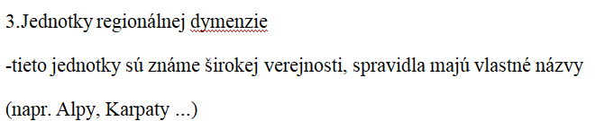

Slide 14
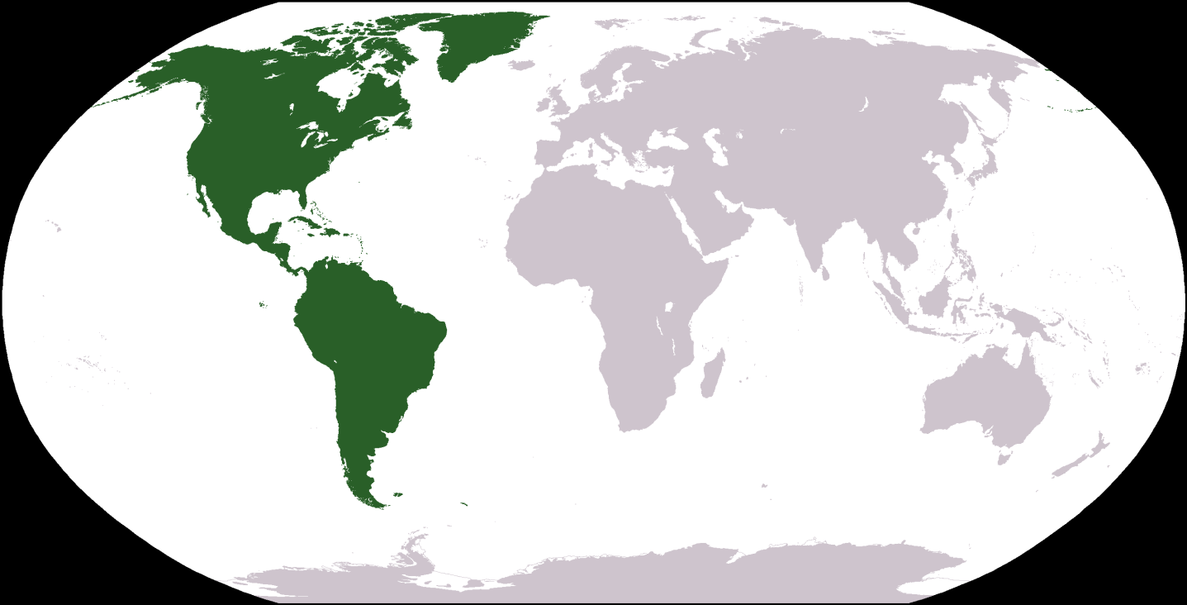
4. Jednotky PLANETÁRNEJ DIMENZIE

Slide 15
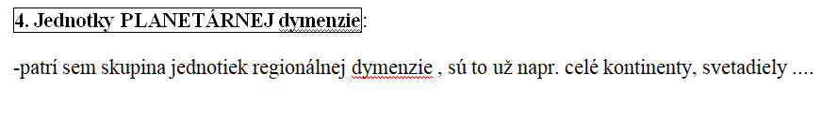

Slide 16
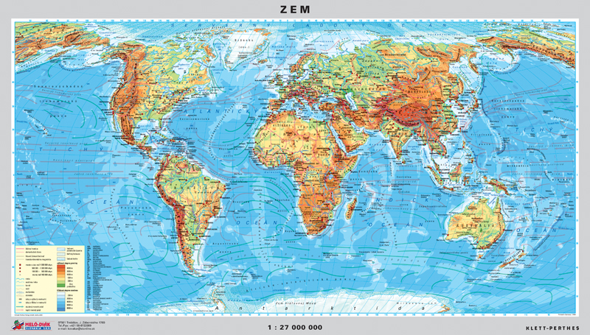

Slide 17
Vytvor správne dvojice:
A: MIKROCHÓRA 1. SKUPINA MIKROCHÓR
B: GEOTOP 2. SPOJENIE 2 GEOTOPOV
C: NANOCHÓRA 3. NAJMENŠIA
GEOGRAFICKÁ JEDNOTK
A KRAJINY
D: MEZOCHÓRA 4.SKUPINA NANOCHÓR

